Slide 1
跳过>>
传说

Slide 2

这是一个很
的模板

Slide 3
往后十页平均每页浪费你1min的青春
阅读须知
但阅读后将为您节省
等三个苏大强变成熟懂事的时间

Slide 4
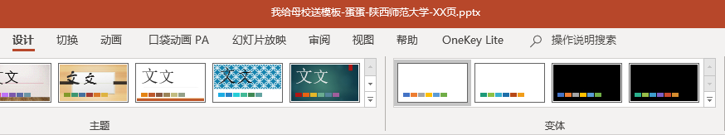
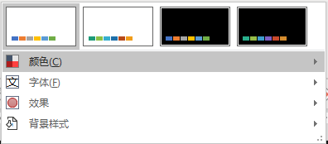
一键换色
01
单击设计选项卡下如图小三角
在下拉列表里选择「颜色」

Slide 5
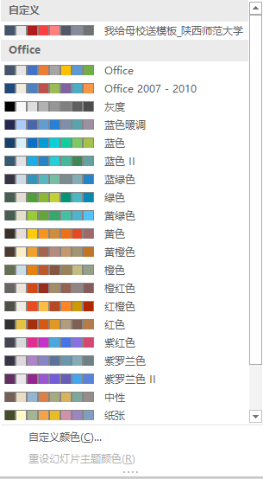
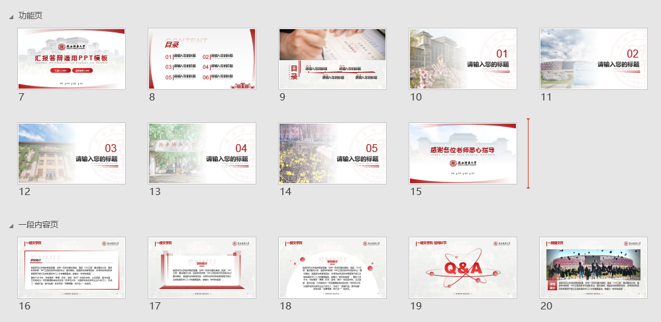
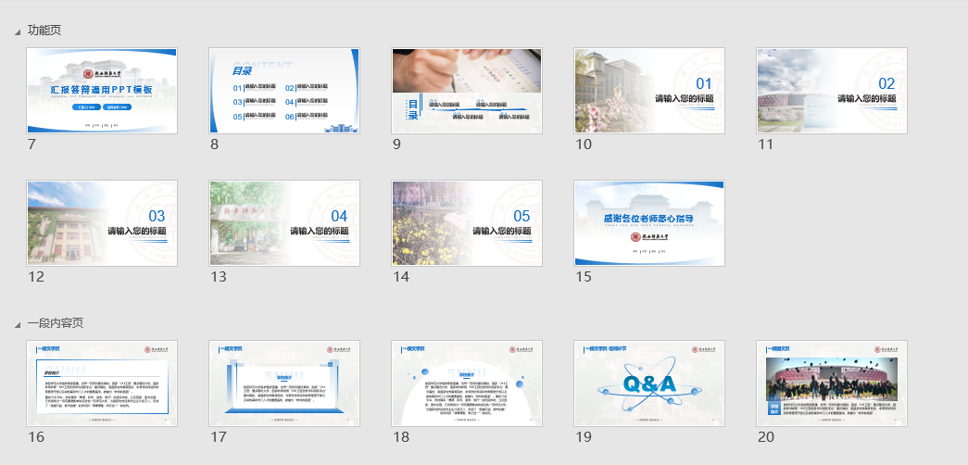
一键换色
02
选择任意配色方案，一键实现模板色彩大变样

Slide 6
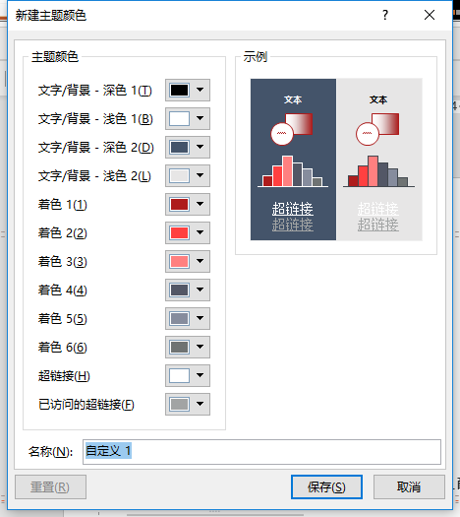
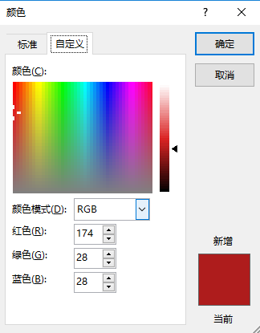
03
当然也可以自定义配色，在色板中取色，或直接输入你想要的颜色的RGB数值

Slide 7
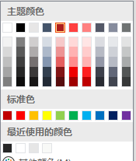
特别注意
一键换色的前提是
使用此模板过程中必须使用主题色！
可选区域
千万不要选！

Slide 8
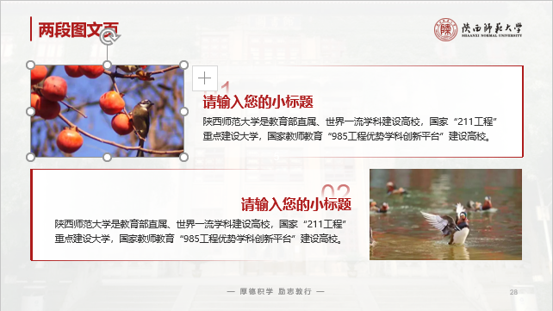
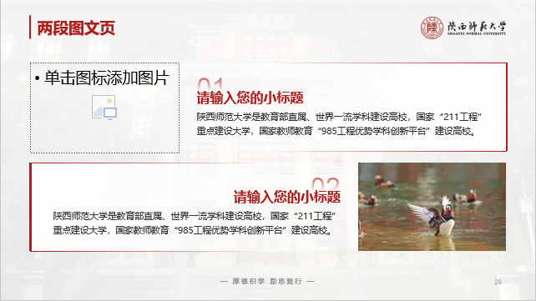
一键改图
01
此模板中所有图片可一键更改，单击图片删去后，会出现图片占位符

Slide 9
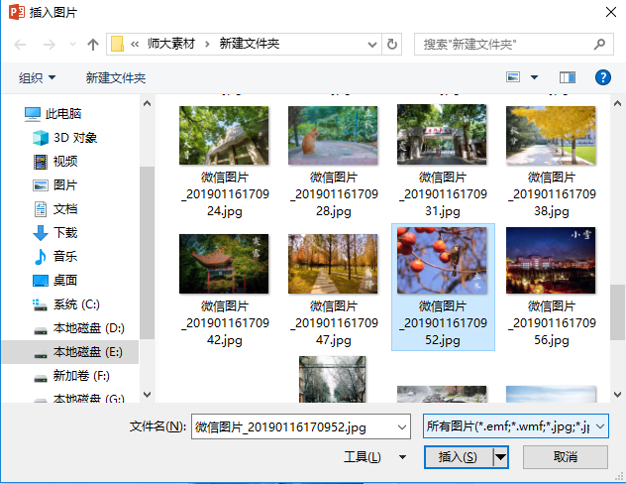
02
一键改图
按指示单击图标后，从文件夹中
选择你想要的图片，点击插入

Slide 10
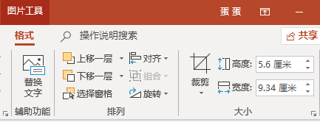
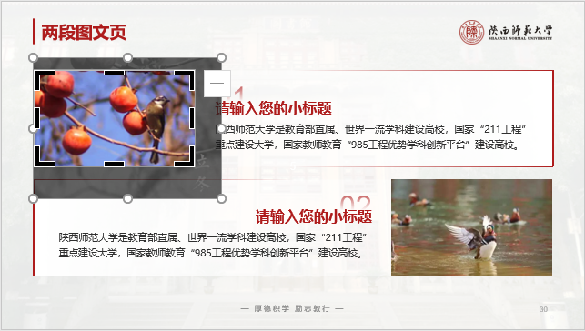
03
一键改图
图片插入后，可利用裁剪工具进行缩放微调

Slide 11
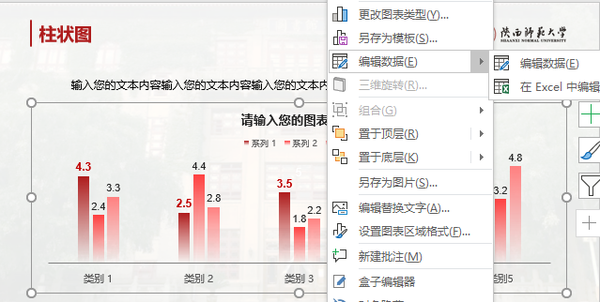
一键改图表
01
右击图表，选择编辑数据

Slide 12
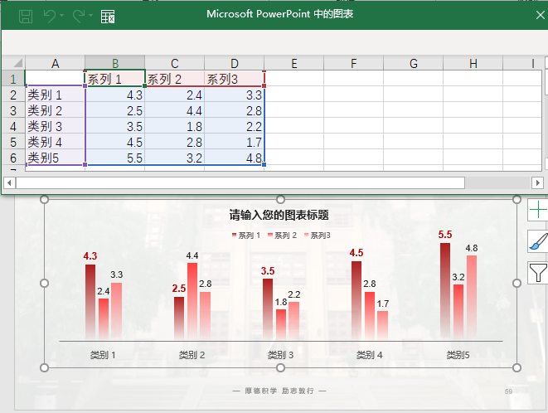
02
一键改图
在弹出的EXCEL表格中输入你的数据，
图表实现动态更新

Slide 13

接下来
请尽情享用
终于讲完了！

Slide 14
汇报答辩通用PPT模板
GENERAL PPT TEMPLATE FOR SUMMARY AND DEFENSE
汇报人 | XXX
指导老师 | XXX

Slide 15
01
请输入您的标题
02
请输入您的标题
PLEASE ENTER YOUR TITLE HERE
PLEASE ENTER YOUR TITLE HERE
03
请输入您的标题
04
请输入您的标题
PLEASE ENTER YOUR TITLE HERE
PLEASE ENTER YOUR TITLE HERE
05
请输入您的标题
06
请输入您的标题
PLEASE ENTER YOUR TITLE HERE
PLEASE ENTER YOUR TITLE HERE

Slide 16

请输入您的标题
请输入您的标题
请输入您的标题
请输入您的标题

Slide 17
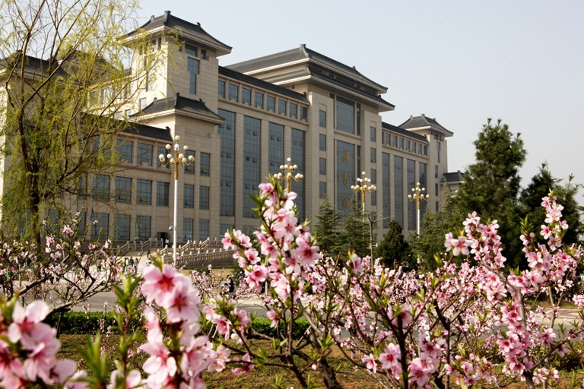
请输入您的标题
01
PLEASE ENTER YOUR TITLE HERE

Slide 18
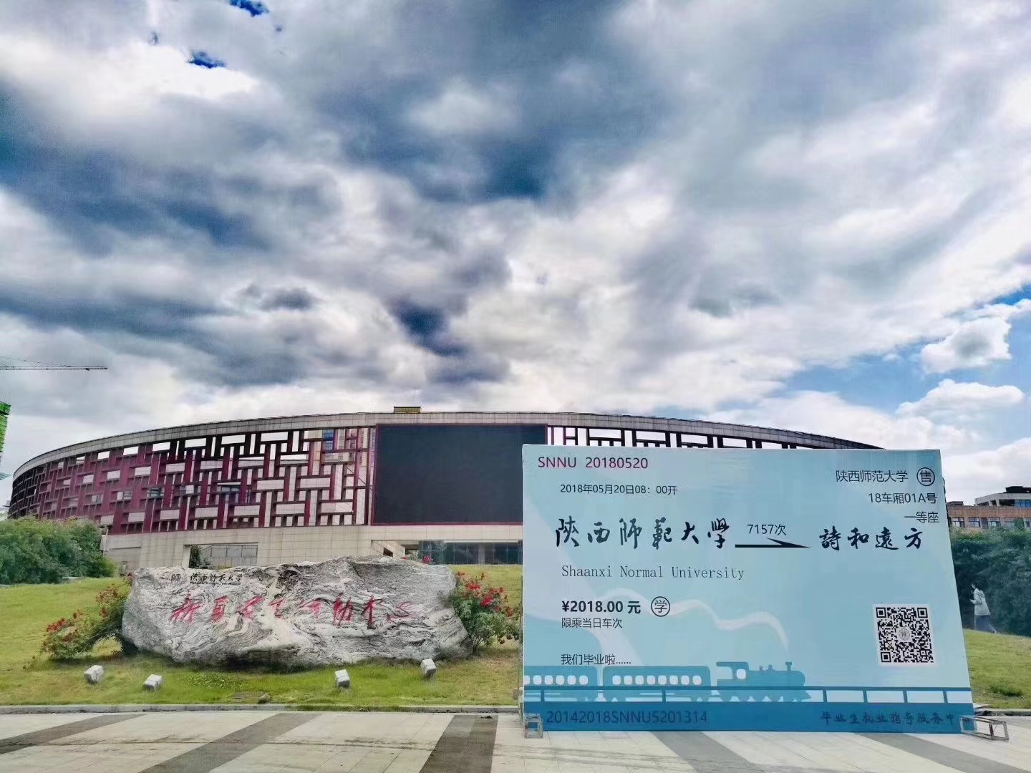
请输入您的标题
02
PLEASE ENTER YOUR TITLE HERE

Slide 19
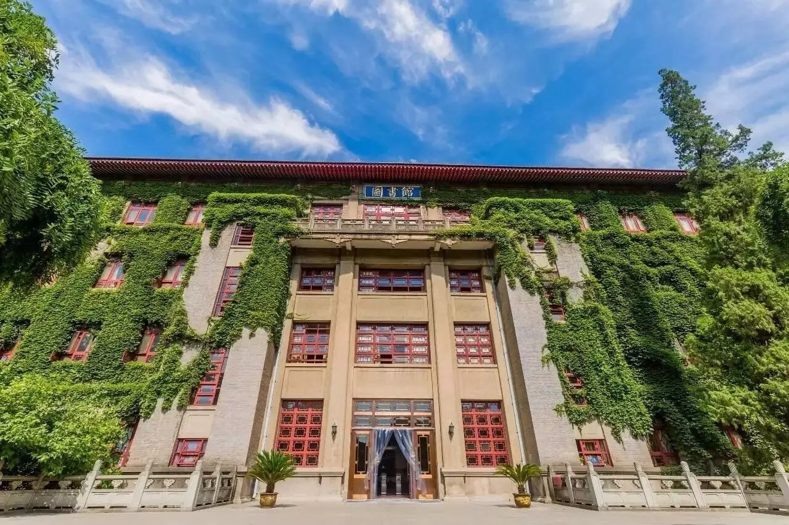
请输入您的标题
03
PLEASE ENTER YOUR TITLE HERE

Slide 20
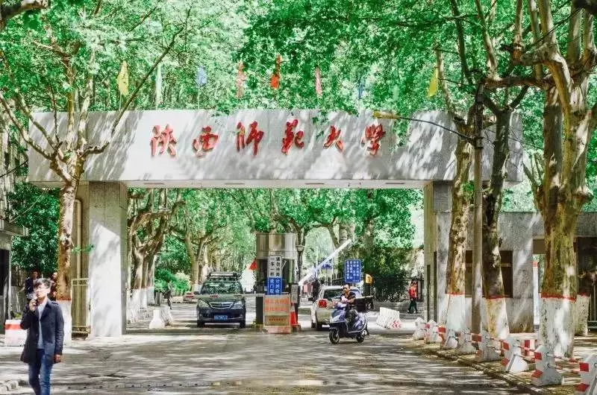
请输入您的标题
04
PLEASE ENTER YOUR TITLE HERE

Slide 21
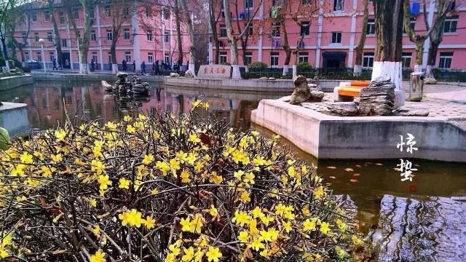
请输入您的标题
05
PLEASE ENTER YOUR TITLE HERE

Slide 22
感谢各位老师悉心指导
THANK YOU FOR YOUR CAREFUL GUIDANCE

Slide 23
一段文字页
SNNU
学校简介
陕西师范大学是教育部直属、世界一流学科建设高校，国家“211工程”重点建设大学，国家教师教育“985工程优势学科创新平台”建设高校，是国家培养高等院校、中等学校师资和教育管理干部以及其他高级专门人才的重要基地，被誉为“教师的摇篮”。
建校70多年来，学校秉承“厚德、积学、励志、敦行”的优良传统，立足西部，面向全国，已发展成为一所有重要影响的综合性一流师范大学，为国家培养各类毕业生30余万人，形成了“抱道不曲、拥书自雄”的学风和“淳厚博雅、知行合一”的校风。

Slide 24
一段文字页
SNNU
学校简介
陕西师范大学是教育部直属、世界一流学科建设高校，国家“211工程”重点建设大学，国家教师教育“985工程优势学科创新平台”建设高校，是国家培养高等院校、中等学校师资和教育管理干部以及其他高级专门人才的重要基地，被誉为“教师的摇篮”。

Slide 25
一段文字页
SNNU
学校简介
陕西师范大学是教育部直属、世界一流学科建设高校，国家“211工程”重点建设大学，国家教师教育“985工程优势学科创新平台”建设高校，是国家培养高等院校、中等学校师资和教育管理干部以及其他高级专门人才的重要基地，被誉为“教师的摇篮”。建校70多年来，学校秉承“厚德、积学、励志、敦行”的优良传统，立足西部，面向全国，已发展成为一所有重要影响的综合性一流师范大学，为国家培养各类毕业生30余万人，形成了“抱道不曲、拥书自雄”的学风和“淳厚博雅、知行合一”的校风。

Slide 26
一段文字页-答辩环节
?
Q&A
?
?
?
?

Slide 27
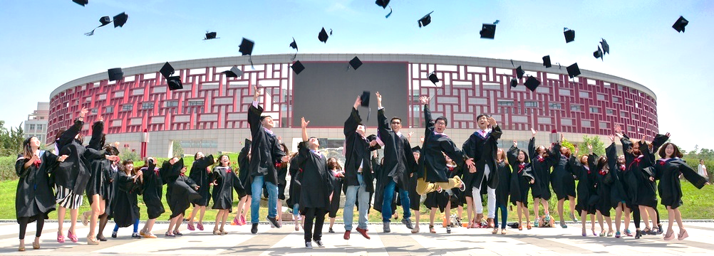
一段图文页
学校简介
陕西师范大学是教育部直属、世界一流学科建设高校，国家“211工程”重点建设大学，国家教师教育“985工程优势学科创新平台”建设高校，是国家培养高等院校、中等学校师资和教育管理干部以及其他高级专门人才的重要基地，被誉为“教师的摇篮”。

Slide 28
一段图文页
学校简介
陕西师范大学
陕西师范大学是教育部直属、世界一流学科建设高校，国家“211 工程”重点建设大学，国家教师教育“985工程优势学科创新平台”建设高校，是国家培养高等院校、中等学校师资和教育管理干部以及其他高级专门人才的重要基地，被誉为“教师的摇篮 ”。

Slide 29
两段文字页-并列
01
02
请输入您的小标题
请输入您的小标题
陕西师范大学是教育部直属、世界一流学科建设高校，国家“211工程”重点建设大学，国家教师教育“985工程优势学科创新平台”建设高校。
陕西师范大学是教育部直属、世界一流学科建设高校，国家“211工程”重点建设大学，国家教师教育“985工程优势学科创新平台”建设高校。

Slide 30
两段文字-对比
陕西师范大学是教育部直属、世界一流学科建设高校，国家“211工程”重点建设大学，国家教师教育“985工程优势学科创新平台”建设高校。
vs
请输入您的小标题
陕西师范大学是教育部直属、世界一流学科建设高校，国家“211工程”重点建设大学，国家教师教育“985工程优势学科创新平台”建设高校。
请输入您的小标题

Slide 31
两段图文页
01
请输入您的小标题
陕西师范大学是教育部直属、世界一流学科建设高校，国家“211工程”重点建设大学，国家教师教育“985工程优势学科创新平台”建设高校。
02
请输入您的小标题
陕西师范大学是教育部直属、世界一流学科建设高校，国家“211工程”重点建设大学，国家教师教育“985工程优势学科创新平台”建设高校。

Slide 32
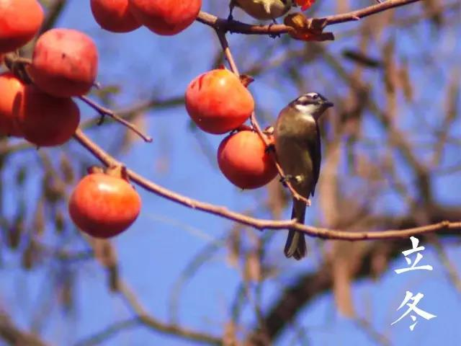
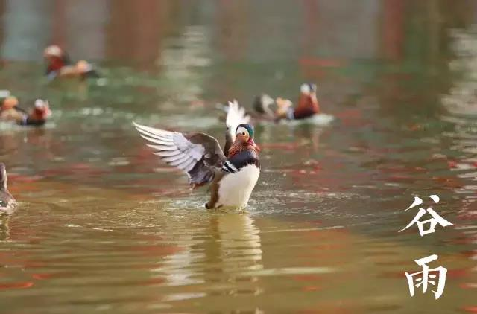
两段图文页
01
请输入您的小标题
陕西师范大学是教育部直属、世界一流学科建设高校，国家“211工程”重点建设大学，国家教师教育“985工程优势学科创新平台”建设高校。
02
请输入您的小标题
陕西师范大学是教育部直属、世界一流学科建设高校，国家“211工程”重点建设大学，国家教师教育“985工程优势学科创新平台”建设高校。

Slide 33
三段文字页-并列
02
01
请输入您的小标题
03
请输入您的小标题
陕西师范大学是教育部直属、世界一流学科建设高校，是国家培养高等院校、中等学校师资和教育管理干部以及其他高级专门人才的重要基地，被誉为“教师的摇篮”。
请输入您的小标题
陕西师范大学是教育部直属、世界一流学科建设高校，是国家培养高等院校、中等学校师资和教育管理干部以及其他高级专门人才的重要基地，被誉为“教师的摇篮”。
陕西师范大学是教育部直属、世界一流学科建设高校，是国家培养高等院校、中等学校师资和教育管理干部以及其他高级专门人才的重要基地，被誉为“教师的摇篮”。

Slide 34
三段文字页-递进
01
02
03
请输入您的小标题
请输入您的小标题
请输入您的小标题
输入您的文本内容
输入您的文本内容
输入您的文本内容
输入您的文本内容
输入您的文本内容
输入您的文本内容
输入您的文本内容
输入您的文本内容
输入您的文本内容
输入您的文本内容
输入您的文本内容
输入您的文本内容
输入您的文本内容
输入您的文本内容
输入您的文本内容

Slide 35

三段文字页-相关
01
输入您的文本内容
小标题
小标题
小标题
02
03
输入您的文本内容
输入您的文本内容

Slide 36
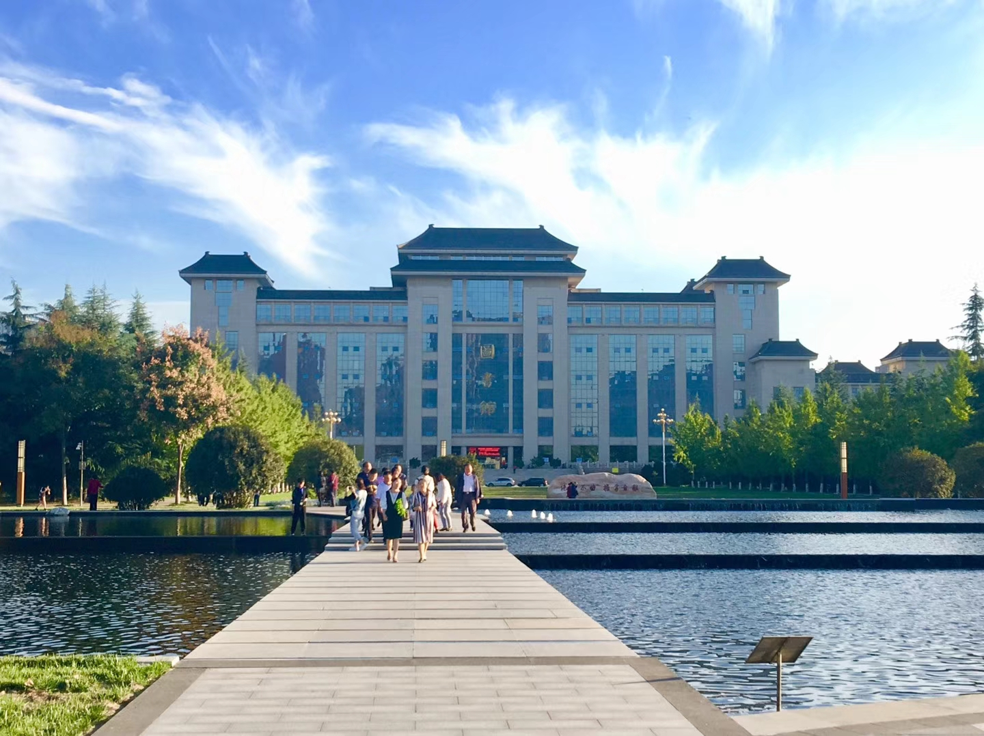
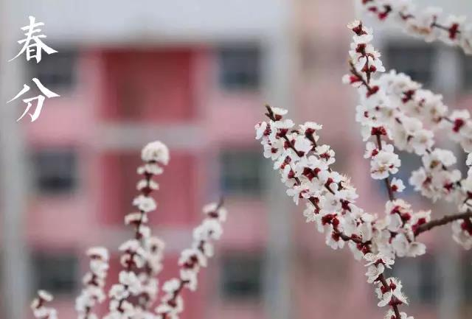

三段图文页
请输入您的小标题
请输入您的小标题
请输入您的小标题
PLEASE ENTER YOUR TITLE HERE
PLEASE ENTER YOUR TITLE HERE
PLEASE ENTER YOUR TITLE HERE

Slide 37

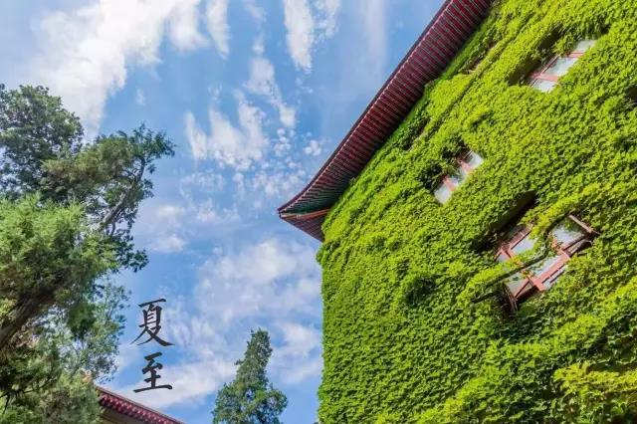



三段图文页
请输入您的小标题
请在此处一句话阐述您的观点
请输入您的小标题
请在此处一句话阐述您的观点
请输入您的小标题
请在此处一句话阐述您的观点

Slide 38
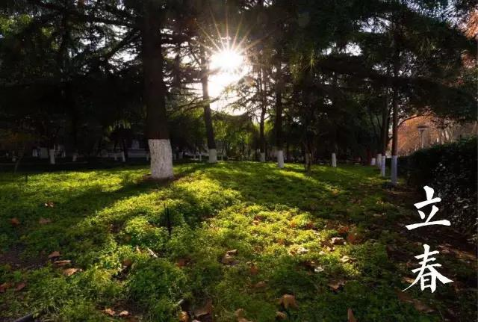
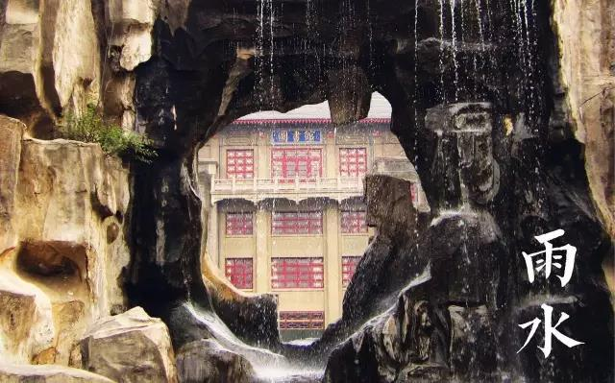
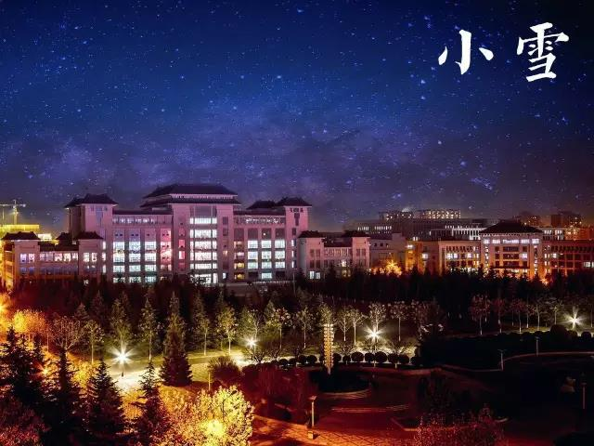
三段图文页-数据展示
请在这里展示您的数据
请在这里展示您的数据
请在这里展示您的数据
2,019单位
2,019单位
2,019单位
这个数据代表的含义
这个数据代表的含义
这个数据代表的含义

Slide 39

多段文字页-专属稿纸
输入您的文本内容 输入您的文本内容 输入您的文本内容 输入您的文本内容
输入您的文本内容 输入您的文本内容 输入您的文本内容 输入您的文本内容
输入您的文本内容 输入您的文本内容 输入您的文本内容 输入您的文本内容
输入您的文本内容 输入您的文本内容 输入您的文本内容 输入您的文本内容
输入您的文本内容 输入您的文本内容 输入您的文本内容 输入您的文本内容
输入您的文本内容 输入您的文本内容 输入您的文本内容 输入您的文本内容
学校网址：http：//www.snnu.edu.cn
第 页

Slide 40
多段文字页-横向时间轴
某个时间点
某个时间点
某个时间点
一句话描述发生的事情
一句话描述发生的事情
一句话描述发生的事情
一句话描述发生的事情
一句话描述发生的事情
一句话描述发生的事情
一句话描述发生的事情
一句话描述发生的事情
一句话描述发生的事情
一句话描述发生的事情
一句话描述发生的事情
一句话描述发生的事情
一句话描述发生的事情
一句话描述发生的事情
一句话描述发生的事情
某个时间点
某个时间点

Slide 41
多段文字页-曲线时间轴
某个时间点
一句话描述发生的事情
一句话描述发生的事情
一句话描述发生的事情
一句话描述发生的事情
某个时间点
某个时间点
一句话描述发生的事情
一句话描述发生的事情
一句话描述发生的事情
一句话描述发生的事情
某个时间点

Slide 42
多段文字页-对比
输入观点
输入观点
输入观点
输入观点
输入小标题
输入小标题
输入观点
输入观点
输入观点
输入观点

Slide 43
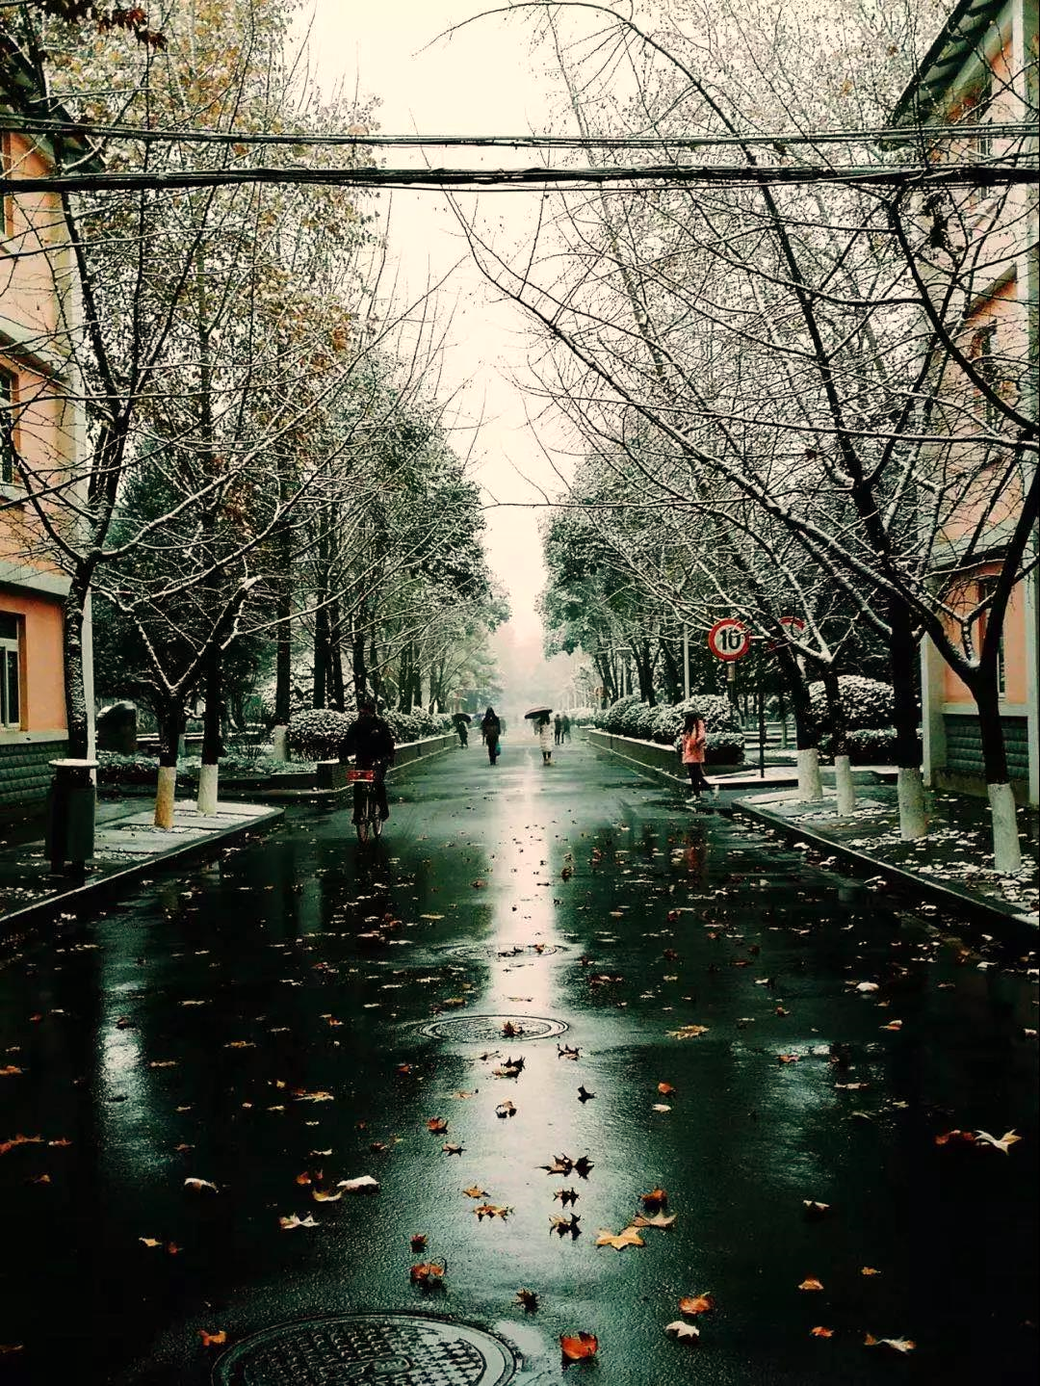
多段图文页-纵向时间轴
时间点
请输入您的小标题
一句话描述发生的事情一句话描述发生的事情
时间点
请输入您的小标题
一句话描述发生的事情一句话描述发生的事情
时间点
请输入您的小标题
一句话描述发生的事情一句话描述发生的事情
时间点
请输入您的小标题
一句话描述发生的事情一句话描述发生的事情
时间点
请输入您的小标题
一句话描述发生的事情一句话描述发生的事情

Slide 44
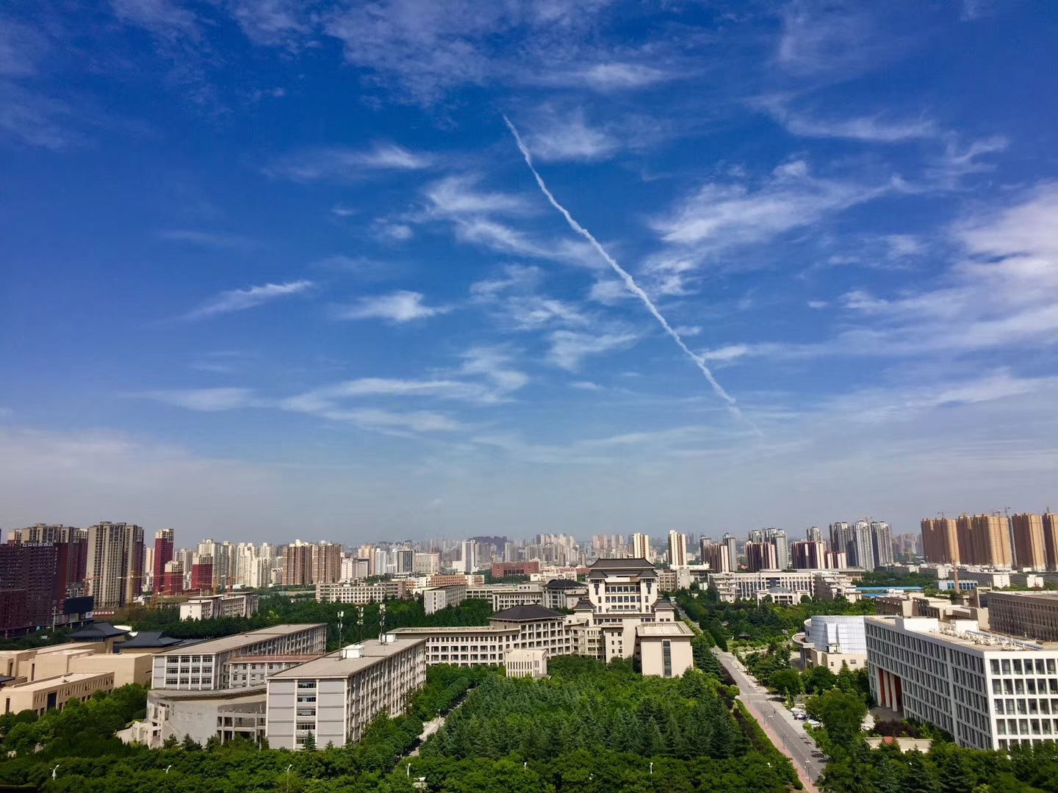
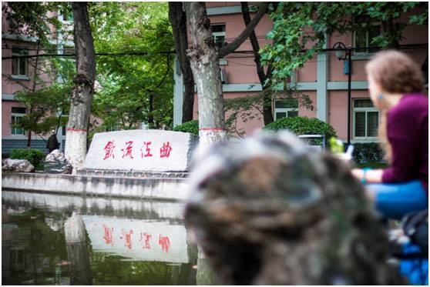
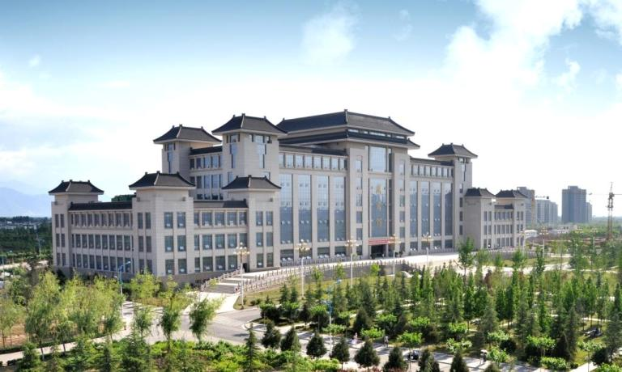
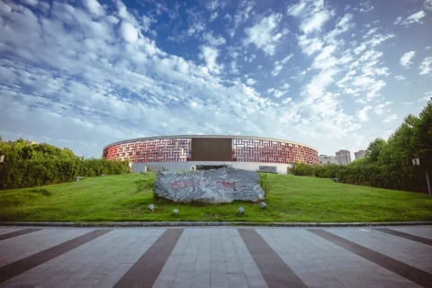
多段图文页-多图展示
请输入您的小标题
输入您的文本内容输入您的文本内容输入您的文本内容
输入您的文本内容
输入您的文本内容
输入您的文本内容
输入您的文本内容
输入您的文本内容

Slide 45
多段图文页-多图展示
输入您的文本内容输入您的文本内容输入您的文本内容输入您的文本内容输入您的文本内容

Slide 46
多段文字页-荣誉
输入名次
输入名次
输入名次
输入名次
输入荣誉名称
输入荣誉名称
输入荣誉名称
输入荣誉名称
输入名次
输入名次
输入名次
输入名次
输入荣誉名称
输入荣誉名称
输入荣誉名称
输入荣誉名称

Slide 47
多段文字页-荣誉
输入名次
输入荣誉名称
输入名次
输入名次
输入荣誉名称
输入荣誉名称
输入名次
输入名次
输入名次
输入荣誉名称
输入荣誉名称
输入荣誉名称

Slide 48
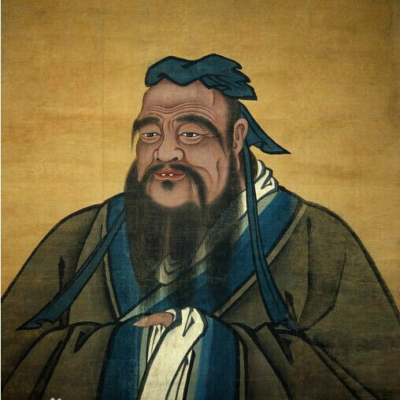
人物介绍页-名人名言
“
三人行，必有我师焉。择其善者而从之，其不善者而改之。
—— 孔子

Slide 49
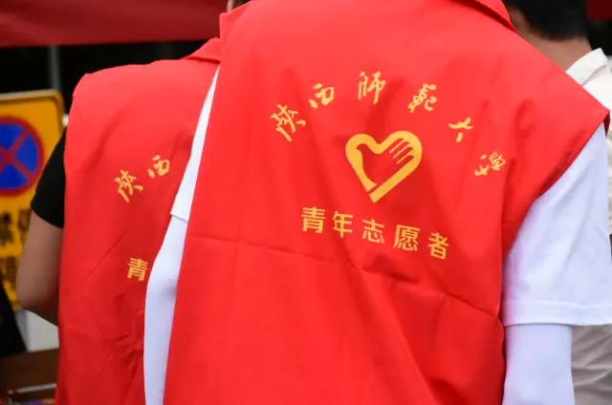
人物介绍页-单人
NAME
输入姓名
“
用简单的几句话介绍人物 用简单的几句话介绍人物
用简单的几句话介绍人物 用简单的几句话介绍人物
用简单的几句话介绍人物 用简单的几句话介绍人物

Slide 50



人物介绍页-双人
NAME
输入姓名
输入您的职位
输入您的毕业院校
输入您的联系方式
用简单的几句话介绍人物 用简单的几句话介绍人物
用简单的几句话介绍人物 用简单的几句话介绍人物
NAME
输入姓名
输入您的职位
输入您的毕业院校
输入您的联系方式
用简单的几句话介绍人物 用简单的几句话介绍人物
用简单的几句话介绍人物 用简单的几句话介绍人物

Slide 51
人物介绍页-团队
输入姓名
输入姓名
简单地介绍人物 简单地介绍人物
简单地介绍人物 简单地介绍人物
简单地介绍人物 简单地介绍人物
输入您的职位
输入您的毕业院校
简单地介绍人物 简单地介绍人物
简单地介绍人物 简单地介绍人物
简单地介绍人物 简单地介绍人物
简单地介绍人物 简单地介绍人物
简单地介绍人物 简单地介绍人物
输入姓名
简单地介绍人物 简单地介绍人物
简单地介绍人物 简单地介绍人物
简单地介绍人物 简单地介绍人物

Slide 52
人物介绍页-团队
输入姓名
简单地介绍人物 简单地介绍人物
简单地介绍人物 简单地介绍人物
输入姓名
NAME
简单地介绍人物 简单地介绍人物
简单地介绍人物 简单地介绍人物
输入姓名
用简单的几句话介绍人物 用简单的几句话介绍人物
用简单的几句话介绍人物
输入姓名
简单地介绍人物 简单地介绍人物
简单地介绍人物 简单地介绍人物

Slide 53
人物介绍页-团队
输入姓名
输入姓名
输入姓名
简单地介绍人物
简单地介绍人物
简单地介绍人物
简单地介绍人物
简单地介绍人物
简单地介绍人物
简单地介绍人物
简单地介绍人物
输入姓名
简单地介绍人物
简单地介绍人物
简单地介绍人物
简单地介绍人物
简单地介绍人物
简单地介绍人物
简单地介绍人物
简单地介绍人物

Slide 54
人物介绍页-团队
输入姓名
输入姓名
简单地介绍人物 简单地介绍人物
简单地介绍人物 简单地介绍人物
简单地介绍人物 简单地介绍人物
简单地介绍人物 简单地介绍人物
输入姓名
输入姓名
简单地介绍人物 简单地介绍人物
简单地介绍人物 简单地介绍人物
简单地介绍人物 简单地介绍人物
简单地介绍人物 简单地介绍人物
输入姓名
输入姓名
简单地介绍人物 简单地介绍人物
简单地介绍人物 简单地介绍人物
简单地介绍人物 简单地介绍人物
简单地介绍人物 简单地介绍人物

Slide 55
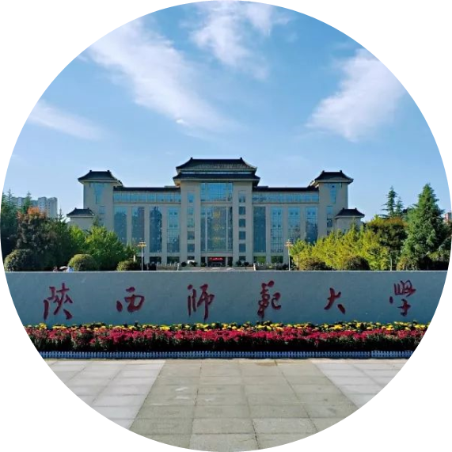
音频播放页
《桃李香满园》
作词：卫东 继凯
作曲：王林
请在此处添加歌曲信息 请在此处添加歌曲信息
请在此处添加歌曲信息 请在此处添加歌曲信息

Slide 56
视频播放页
视频名称
作者：XXX
在此处输入视频信息
在此处输入视频信息
在此处输入视频信息
在此处输入视频信息
在此处输入视频信息

Slide 57
表格-三线表
请输入您的图表标题
输入您的文本内容输入您的文本内容输入您的文本内容输入您的文本内容输入您的文本内容
 | 表头1 | 表头2 | 表头3 | 表头4
第一部分 | 请输入您的内容 | 请输入您的内容 | 请输入您的内容 | 请输入您的内容
第二部分 | 请输入您的内容 | 请输入您的内容 | 请输入您的内容 | 请输入您的内容
第三部分 | 请输入您的内容 | 请输入您的内容 | 请输入您的内容 | 请输入您的内容
第四部分 | 请输入您的内容 | 请输入您的内容 | 请输入您的内容 | 请输入您的内容

Slide 58
折线图
请输入您的图表标题
输入您的文本内容输入您的文本内容输入您的文本内容输入您的文本内容输入您的文本内容

Slide 59
柱状图
输入您的文本内容输入您的文本内容输入您的文本内容输入您的文本内容输入您的文本内容

Slide 60
条形图
请输入您的小标题
输入您的文本内容
输入您的文本内容
输入您的文本内容
输入您的文本内容
输入您的文本内容

Slide 61
饼图
请输入您的小标题
输入您的文本内容 输入您的文本内容
输入您的文本内容 输入您的文本内容
输入您的文本内容 输入您的文本内容
输入您的文本内容 输入您的文本内容
输入您的文本内容 输入z您的文本内容

Slide 62
饼图
输入小标题
输入小标题
输入小标题
输入您的文本内容
输入您的文本内容
输入您的文本内容
输入您的文本内容
输入您的文本内容
输入您的文本内容
输入您的文本内容
输入您的文本内容
输入您的文本内容
Notes:
如何更改数据？右键→编辑数据→改变数据比例

Slide 63
字体规范
中文
微软雅黑 加粗
微软雅黑
英文
Arial Black
Arial
注：微软雅黑字体为非商用字体，未经授权不可商用。

Slide 64
色彩规范
主色
辅色
RGB(174,28,28)
RGB(255,64,64)
RGB(255,128,128)

Slide 65
色彩规范
色块颜色
正文字体颜色
RGB(242,242,242)
RGB(255, 255, 255)
RGB(38,38,38)

Slide 66
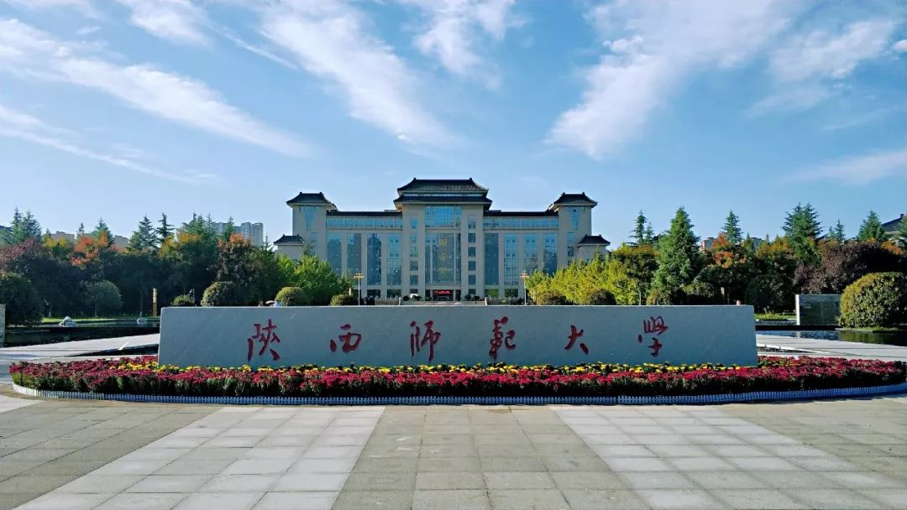
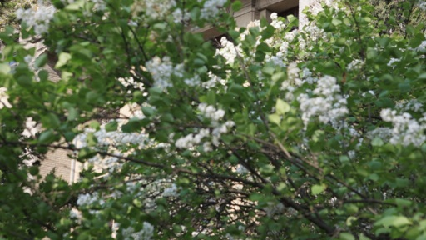
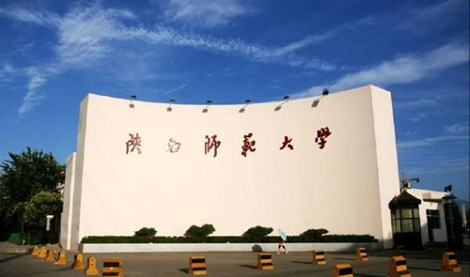
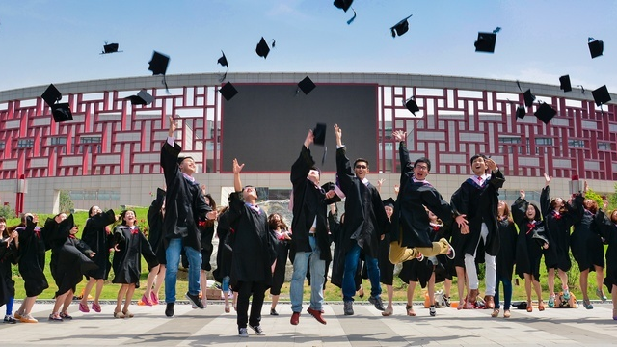
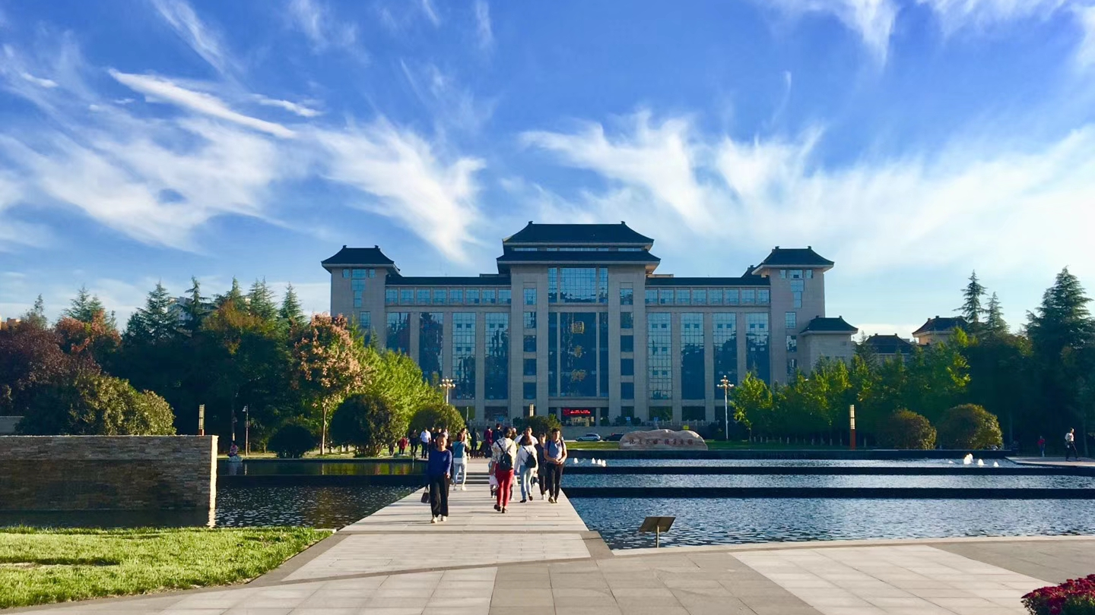
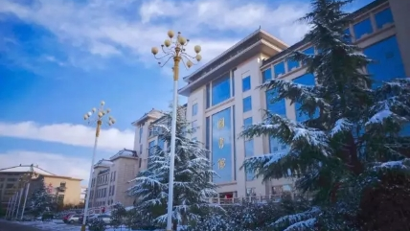
图片素材
本模板中的图片素材版权均属于陕西师范大学微尚工作室、陕西师范大学官网所有，仅供学习与参考，请勿用于商业用途。

Slide 67
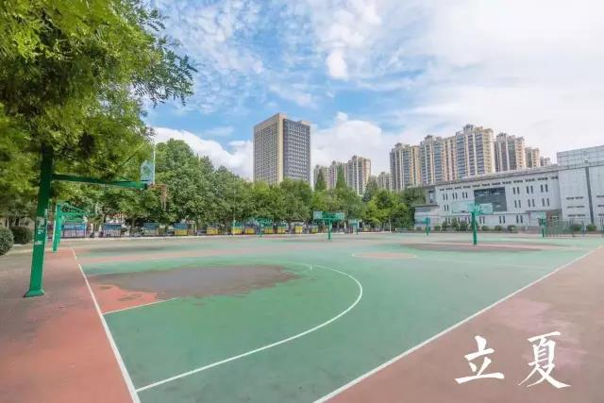



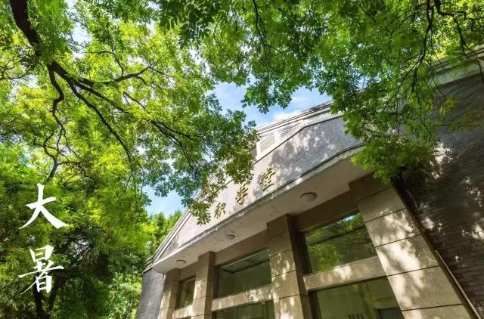

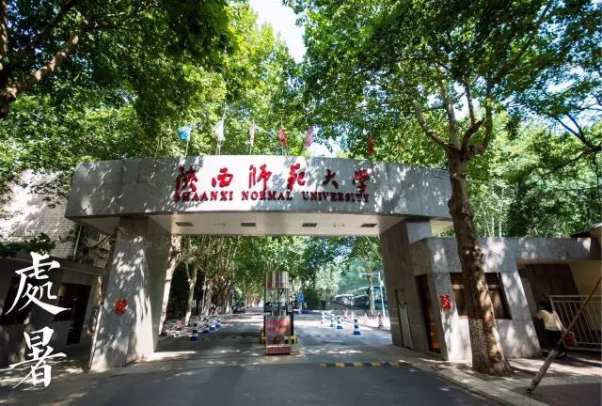
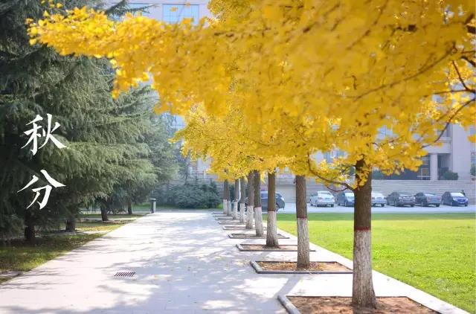

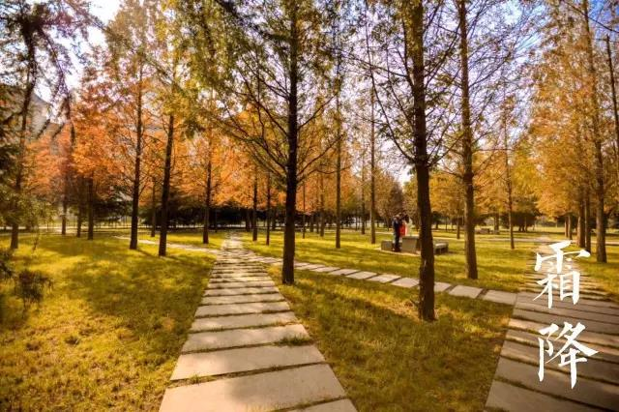
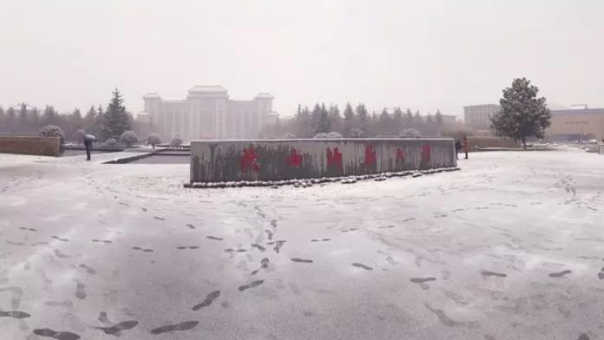
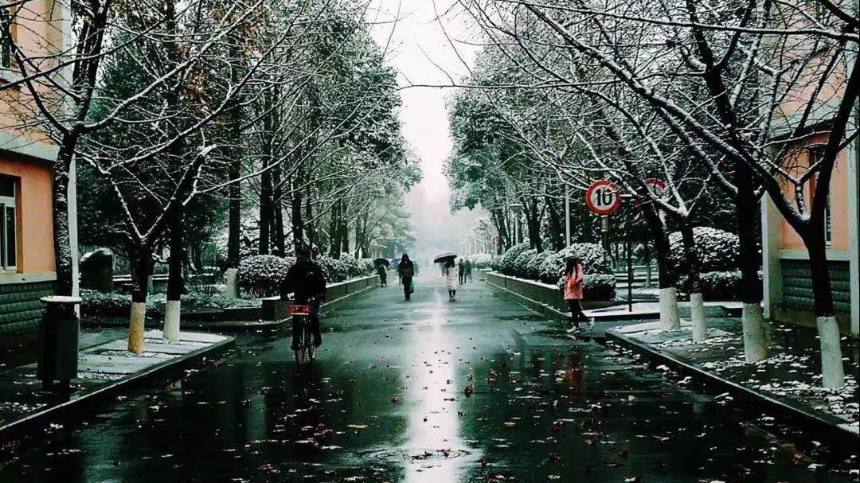




图片素材
67

Slide 68



作者信息
个人微信号：蛋蛋
微信公众号：蛋壳PPT
新浪微博：@A3D227

Slide 69


蛋蛋
陕西师范大学

Slide 71


